Slide 1
Physik der sozio-ökonomischen Systeme mit dem Computer
PC-Pool Raum 01.120
Johann Wolfgang Goethe Universität
18.01.2019
Matthias Hanauske
Frankfurt Institute for Advanced Studies
Johann Wolfgang Goethe Universität
Institut für Theoretische Physik
Arbeitsgruppe Relativistische Astrophysik
D-60438 Frankfurt am Main
Germany
11. Vorlesung

Slide 2
Allgemeines zur Vorlesung
Ort und Zeit: PC-Pool Raum 01.120, immer freitags von 15.00 bis 17.00 Uhr
Vorlesungs-Materialien: http://th.physik.uni-frankfurt.de/~hanauske/VPSOC/
Aufgaben auf der Online-Lernplatform Lon Capa: http://lon-capa.server.uni-frankfurt.de/
Plan für die heutige Vorlesung Evolutionäre Dynamik auf komplexen Netzwerken, Simulation von räumlichen Gitter Spielen (Spatial Games), Spatial Quanten Games, Vergabe der Projektarbeiten

Slide 3
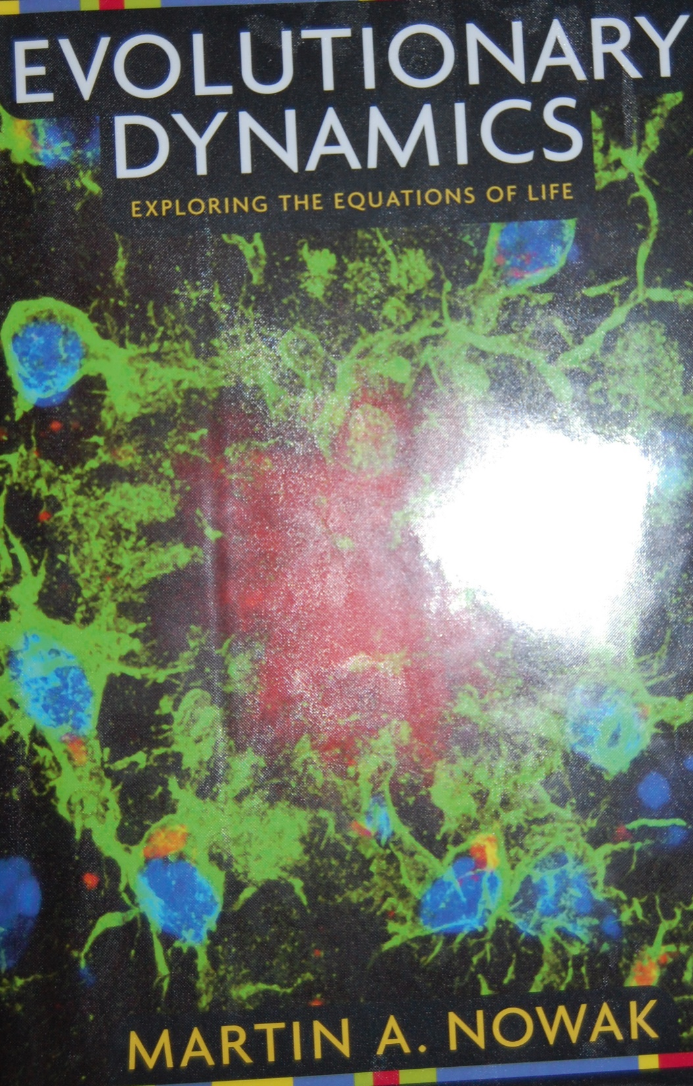
Einführung in Teil III
Evolutionäre Spieltheorie
auf komplexen Netzwerken

Slide 4
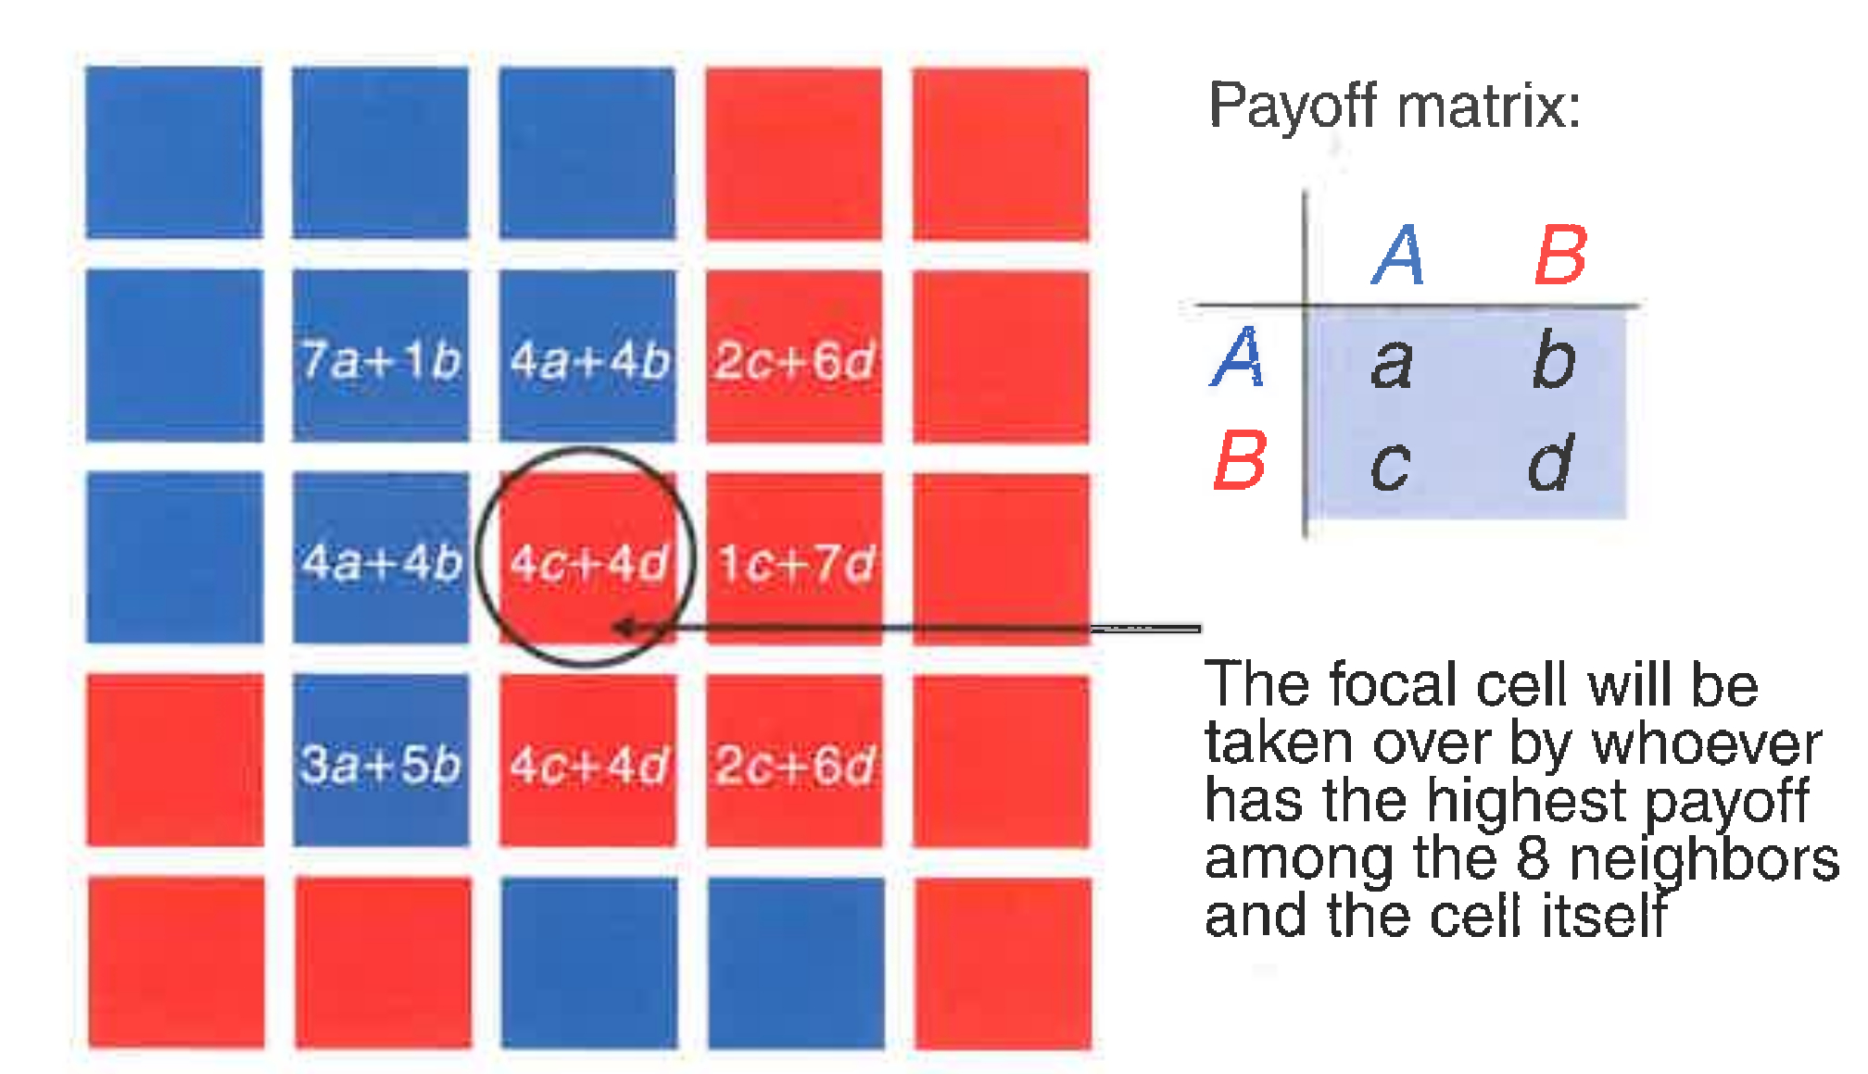
Spatial Games
Das Kapitel 9 in dem Buch M.A.Nowak „Evolutionary Dynamics“ handelt über Spatial Games
Die folgenden Abbildungen sind dem Buch M.A.Nowak „Evolutionary Dynamics“ entnommen.

Slide 5
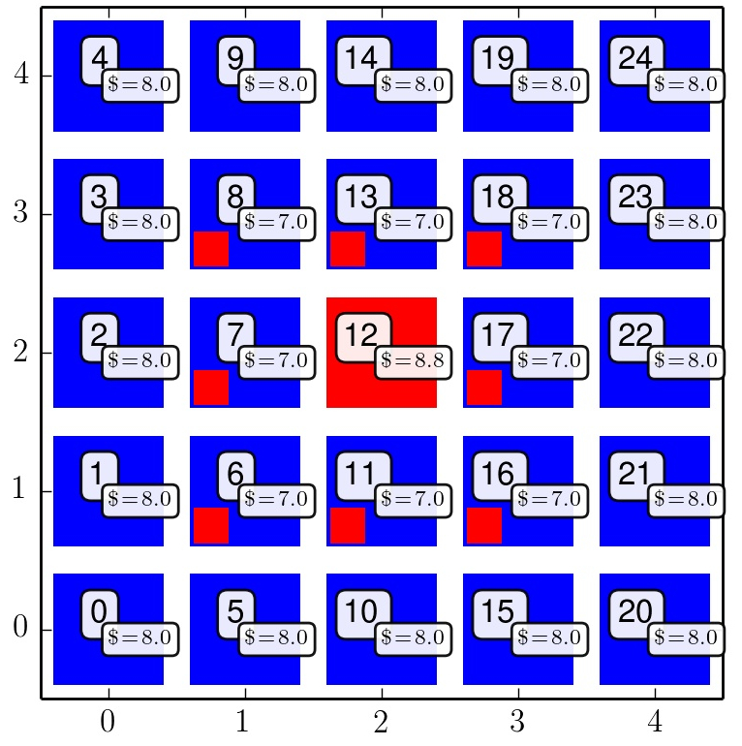
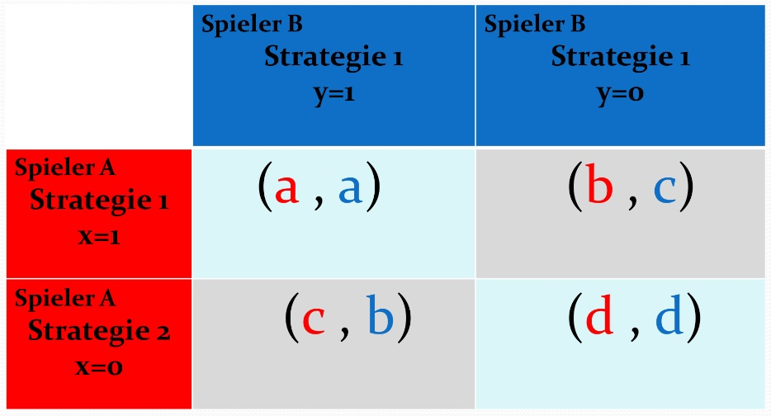
Python
Programm
Spatial Games
In diesem Python Programm wird die Menge der Spieler (hier N=24) auf einem 2D-Gitter mit Moorschen Nachbarschaftsbedingungen angeordnet (siehe S:147 in M.A.Nowak, „Evolutionary Dynamics“). In jeder Iterations-periode spielt jeder Spieler mit seinen nächsten Nachbarn ein symmetrisches (2x2)-Spiel. Am Ende einer Periode vergleicht jeder Spieler seinen Gesamtgewinn mit seinen Nachbarn und bestimmt in einem „Update Rule“ seine Strategie in der nächsten Spielperiode.
Die rechte Simulation benutzte die folgenden Werte der Auszahlungs-matrix (siehe linke Abb.):
a=1, b=0, c=1.1 und d=0.01
Beachte!: Definition von b und c ist in M.A.Nowak, „Evolutionary Dynamics“ vertauscht.
Update Rules und der Entscheidungsprozess
Spieler mit Knotennummer 8 hatte in der aktuellen Periode Strategie „blau“ gespielt und eine gesamte Auszahlung von $=7 erhalten. Er wird in der nächsten Periode „rot“ spielen (siehe kleines rotes Kästchen), da einer seiner nächsten Nachbarn (Knoten 12) eine höhere Auszahlung als er hatte und dieser die Strategie „rot“ spielte.

Slide 6
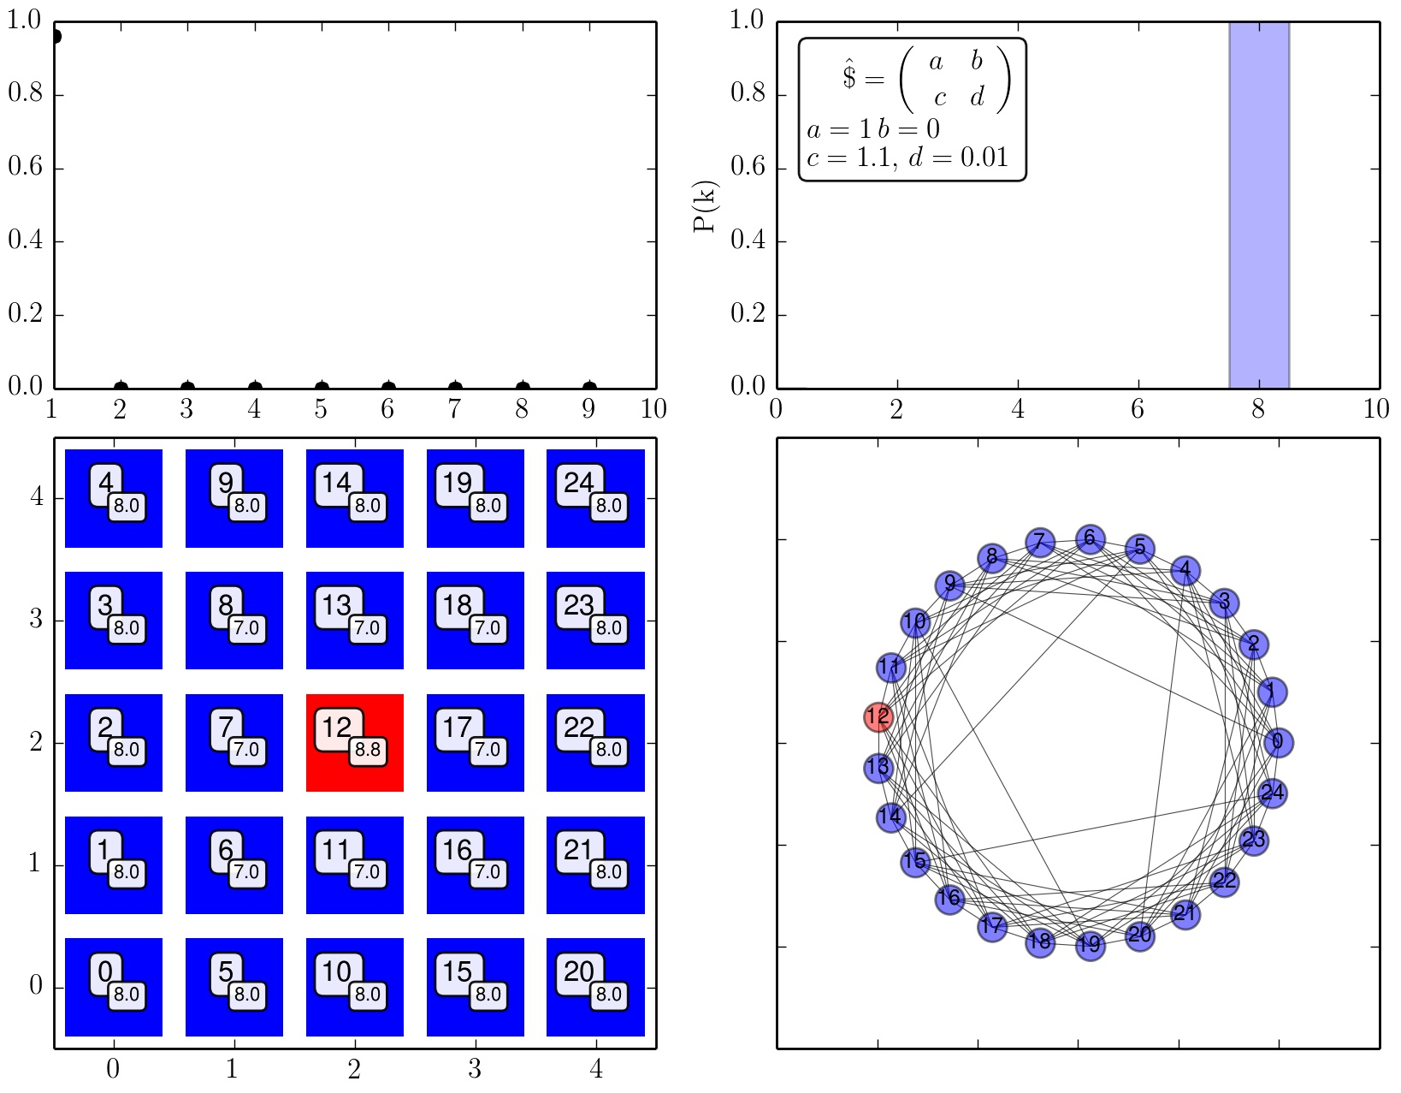
Spatial Games
Bei größeren Spielermengen ist es vorteilhaft die Angaben des Knotengrades und die erzielte Auszahlung bei der Visualisierung nicht anzugeben. Die zukünftige Entscheidung ist hier nicht durch kleine Kästchen markiert.
Python
Programm

Slide 7
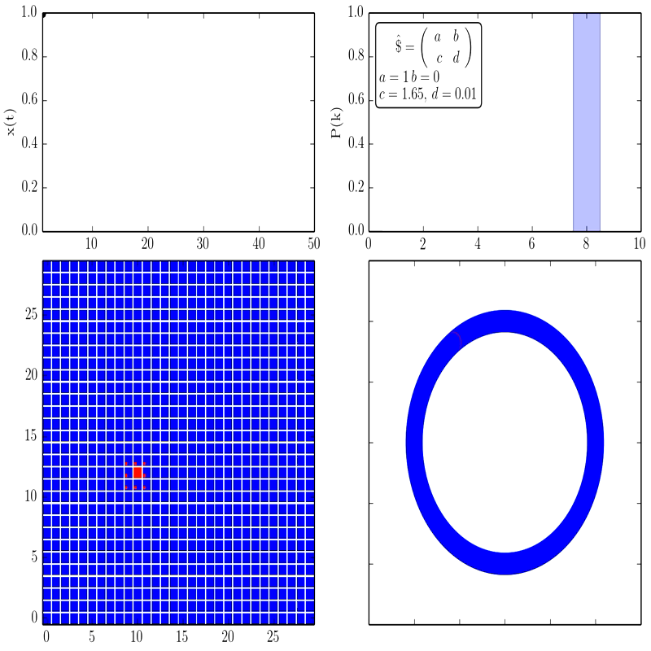
Evolutionäre Spieltheorie auf komplexen Netzwerken
Das Python Programm visualisiert in vier unterschiedlichen „Panels“ die Evolution des „Spatial Games“. In Panel 1 wird die zeitliche Entwicklung des Populationsvektors x(t) veranschaulicht. Panel 2 zeigt die Verteilungsfunktion der Knotengrade P(k) des zugrundeliegenden Moorschen Netzwerks. Panel 3 zeigt die Entwicklung der Strategieentscheidung der einzelnen Spielerknoten in der benutzten räumlichen Anordnung. Panel 4 veranschaulicht dagegen die Menge der Spieler in einem Kreis, geordnet nach ihrer Knotenzahl.
Neben der Auszahlungsmatrix, den implementierten Update Rules und der zugrundeliegenden Netzwerkstruktur hängt die zeitliche Entwicklung auch von den gewählten Anfangsbedingungen ab (hier wurde ein roter Spieler in einem Umfeld von blauen Spieler angeordnet).
Panel 1
Panel 2
Panel 4
Panel 3

Slide 8
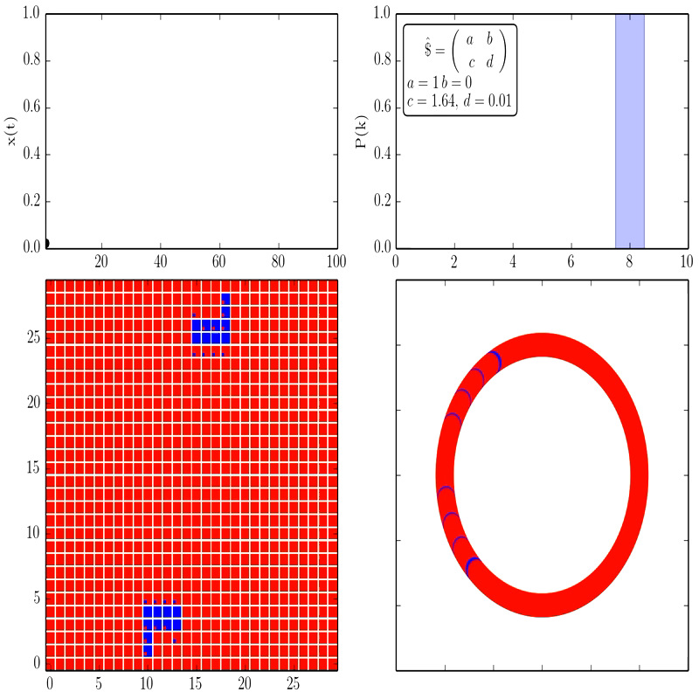
Anfangsbedingung „Collission of two Walkers“
Siehe auch
S:159-160 in M.A.Nowak, „Evolutionary Dynamics“

Slide 9
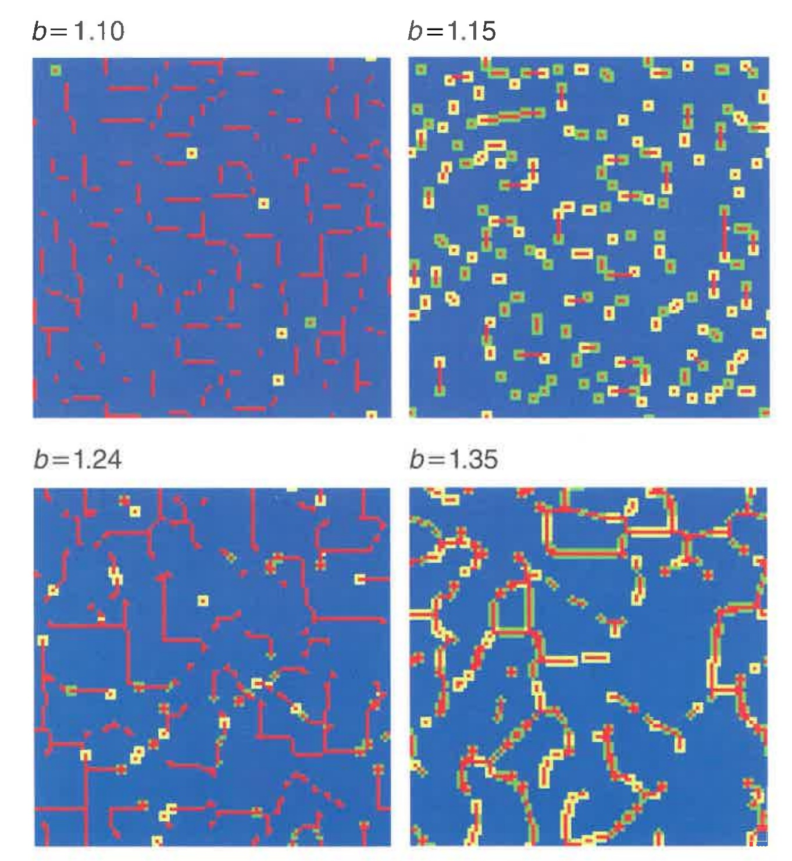
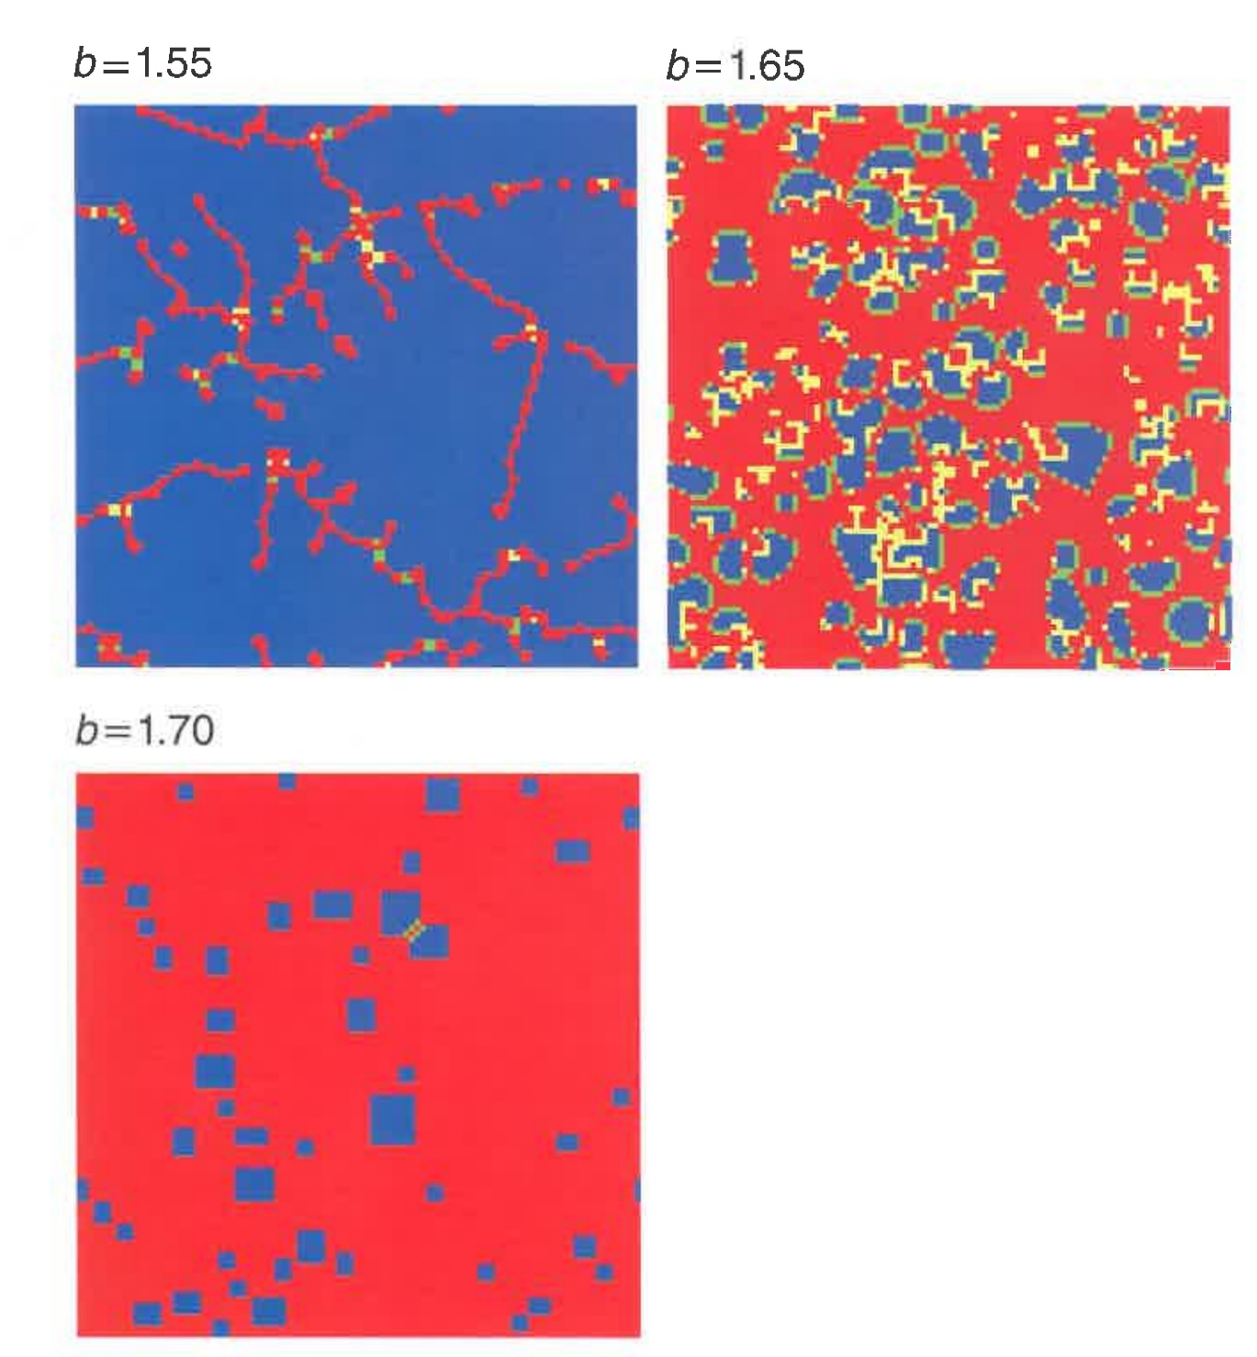
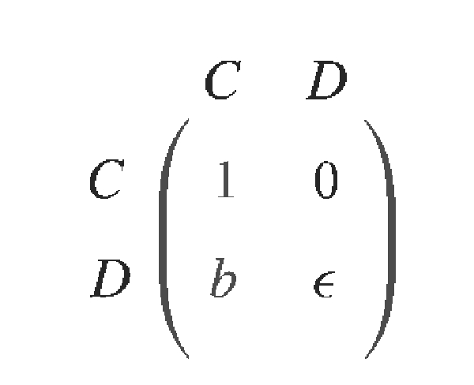
Spatial Games, siehe S:150, M.A.Nowak, Evolutionary Dynamics
Green: cooperator that was a defector
Yellow: defector that was a cooperator
Blau: cooperator
Rot : defector

Slide 10
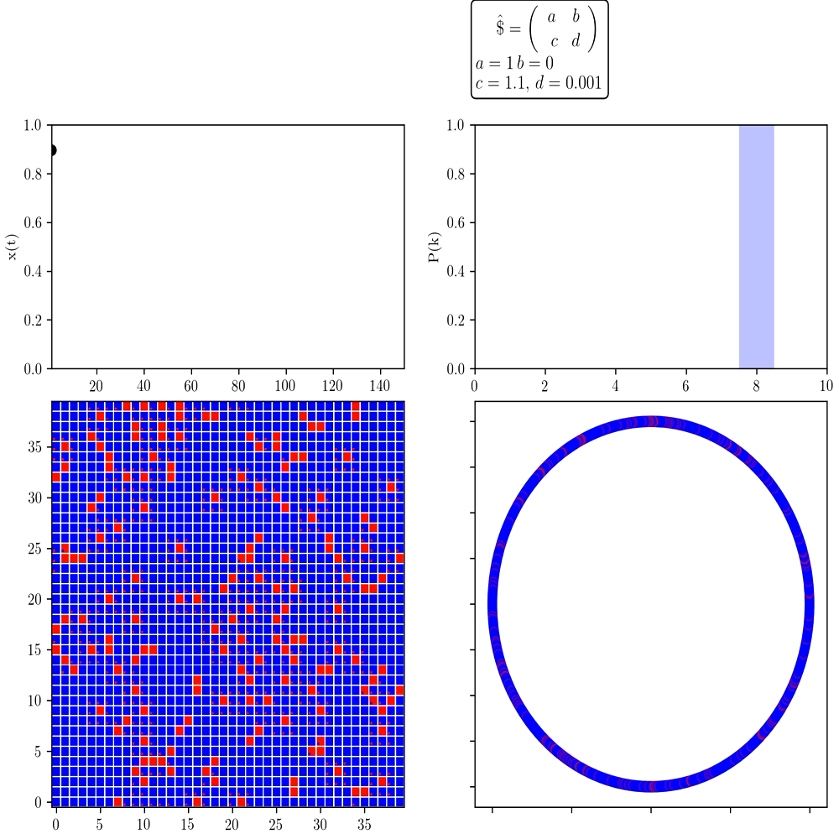
Spatial Games:
Das Gefangenendilemma
c=1.10
Anfangsbedingungen:
90 % Cooperators (blau)
10 % Defectors (rot)
Siehe auch
S:150-151 in M.A.Nowak, „Evolutionary Dynamics“

Slide 11
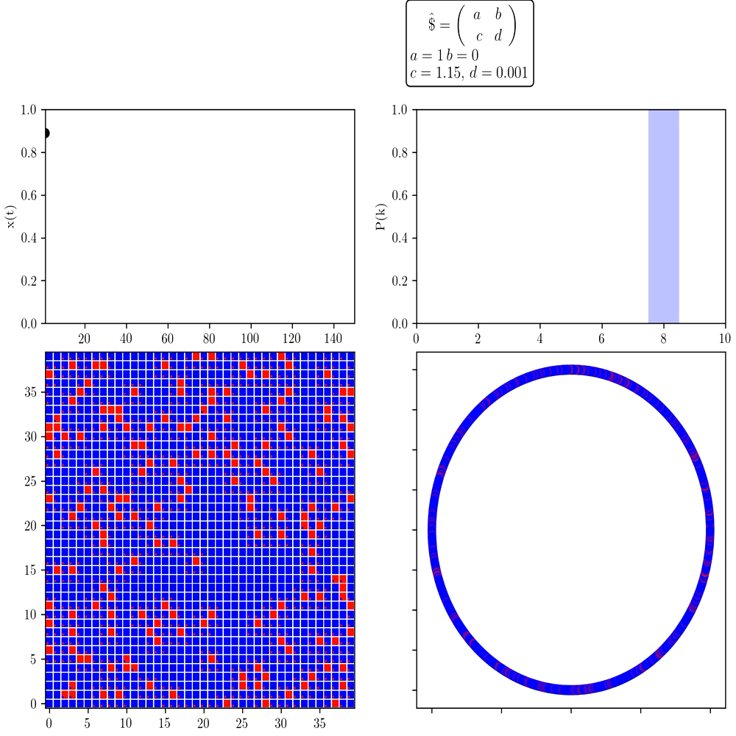
Spatial Games:
Das Gefangenendilemma
c=1.15
Anfangsbedingungen:
90 % Cooperators (blau)
10 % Defectors (rot)
Siehe auch
S:150-151 in M.A.Nowak, „Evolutionary Dynamics“

Slide 12
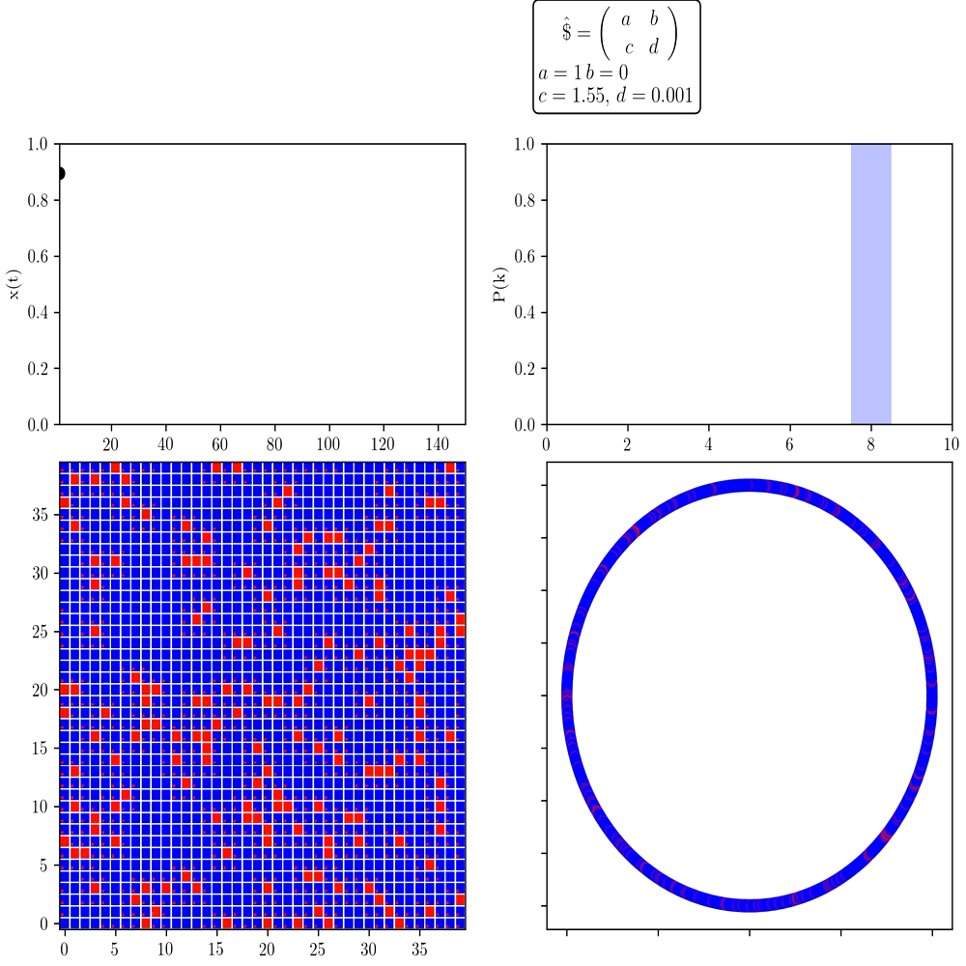
Spatial Games:
Das Gefangenendilemma
c=1.55
Anfangsbedingungen:
90 % Cooperators (blau)
10 % Defectors (rot)
Siehe auch
S:150-151 in M.A.Nowak, „Evolutionary Dynamics“

Slide 13
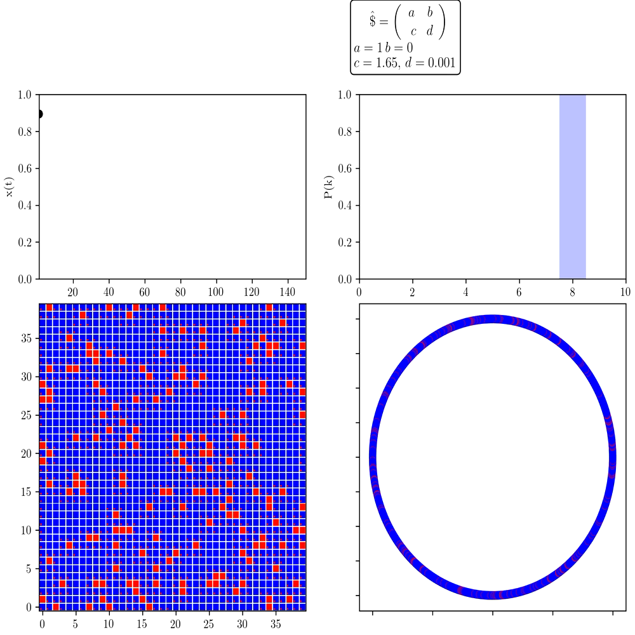
Spatial Games:
Das Gefangenendilemma
c=1.65
Anfangsbedingungen:
90 % Cooperators (blau)
10 % Defectors (rot)
Siehe auch
S:150-151 in M.A.Nowak, „Evolutionary Dynamics“

Slide 14

Spatial Games:
Das Gefangenendilemma
c=1.70
Anfangsbedingungen:
90 % Cooperators (blau)
10 % Defectors (rot)
Siehe auch
S:150-151 in M.A.Nowak, „Evolutionary Dynamics“

Slide 15
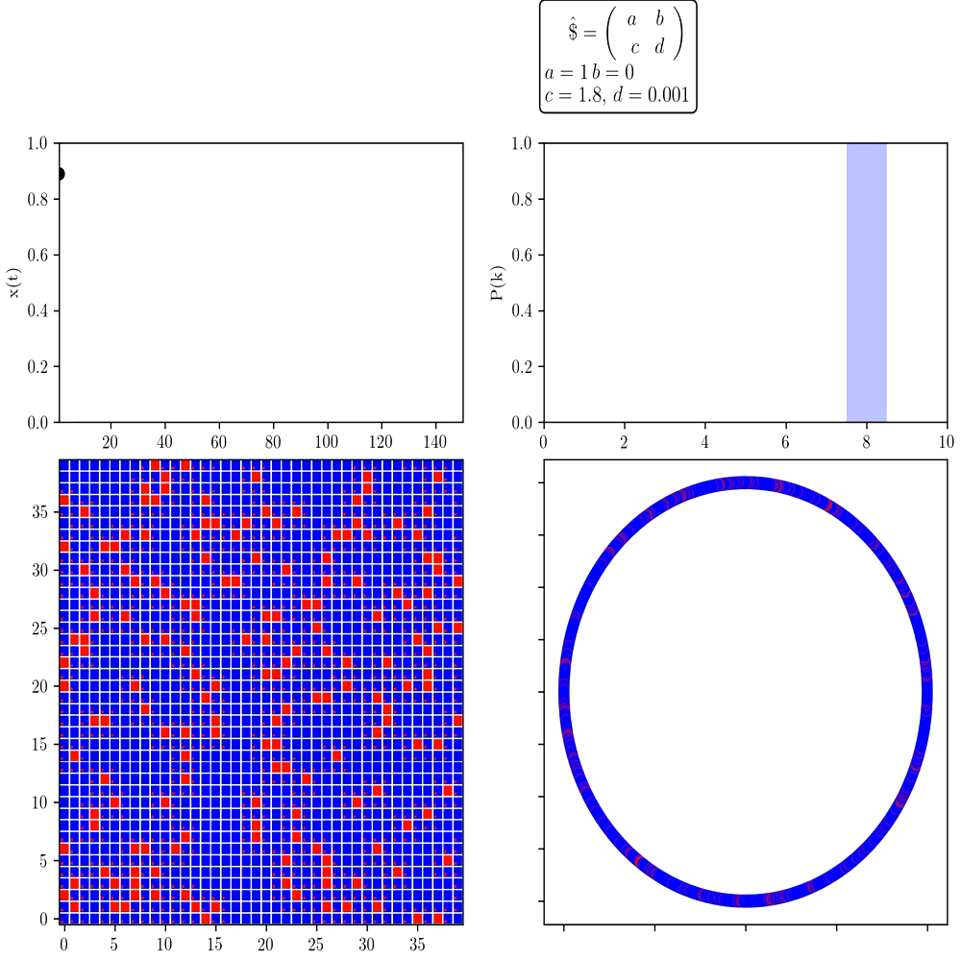
Spatial Games:
Das Gefangenendilemma
c=1.80
Anfangsbedingungen:
90 % Cooperators (blau)
10 % Defectors (rot)
Siehe auch
S:150-151 in M.A.Nowak, „Evolutionary Dynamics“

Slide 16
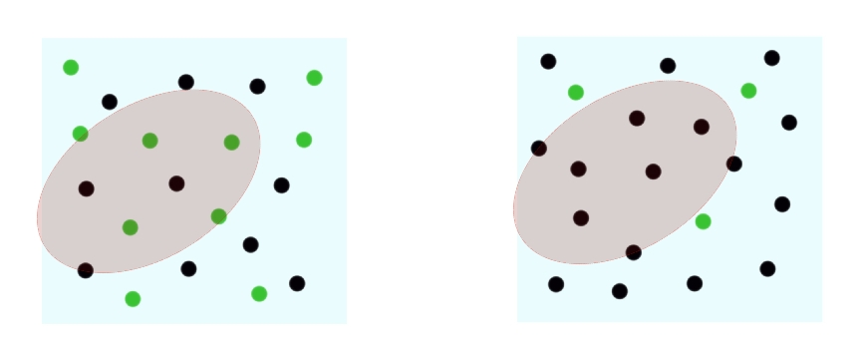
Quantum Games
Introduction
Die Quanten-Spieltheorie stellt eine mathematische und konzeptuelle Erweiterung der klassischen Spieltheorie dar. Der Raum aller denkbaren Entscheidungswege der Akteure wird vom rein reellen, messbaren Raum in den Raum der komplexen Zahlen (reelle und imaginäre Zahlen) ausgedehnt. Durch das Konzept der möglichen quantentheoretischen Verschränkung der Entscheidungswege im imaginären Raum aller denkbaren Quantenstrategien können gemeinsame, durch kulturelle oder moralische Normen entstandene Denkrichtungen in die evolutionäre Dynamik mit einbezogen werden.
Time
evolution
x(t)
x(0)=0.50
x(t)=0.15
Strategies of each node (of each player): (green , black), x(t) : Fraction of player with strategy „green“ as a function of time t
Grey region: Group dependent collective cultural or moral standard

Slide 17
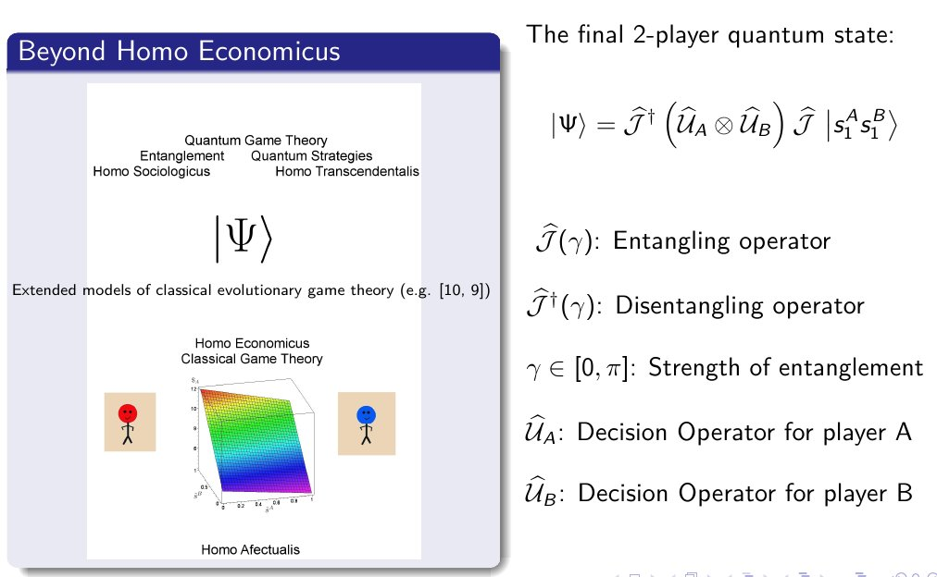
Quantum Games
Interpretation

Slide 18
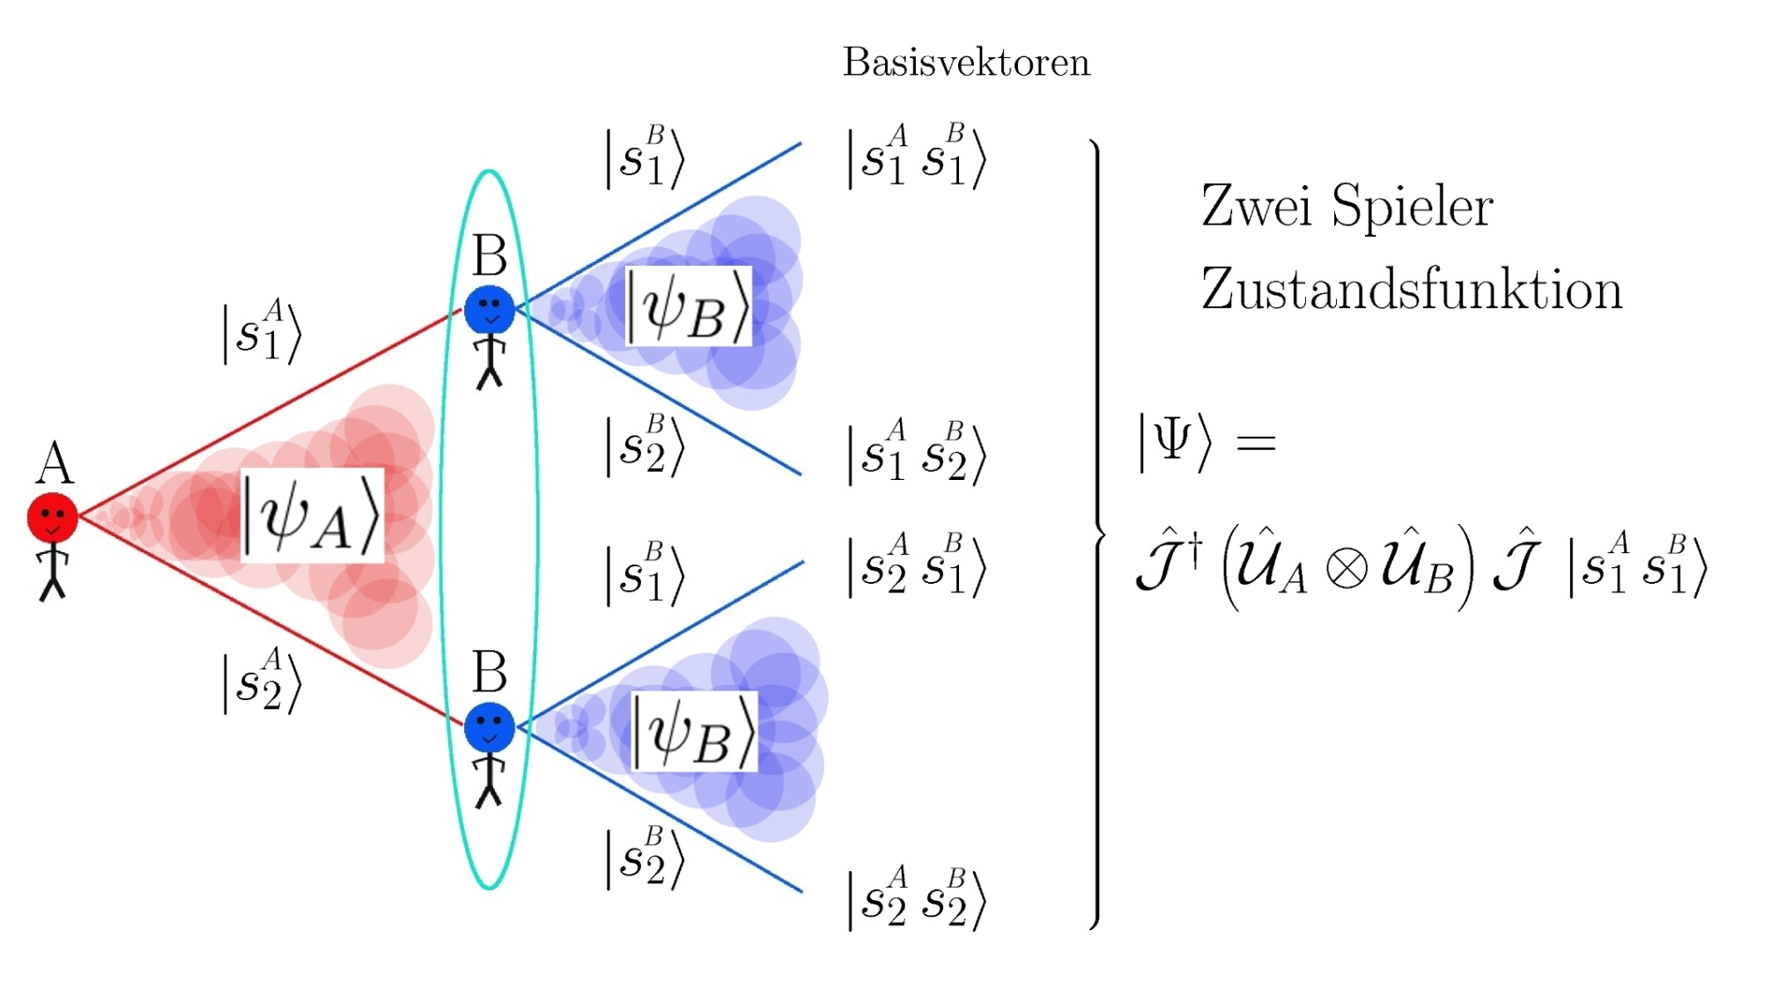
Quantum Games
The Quantum Game Tree

Slide 21
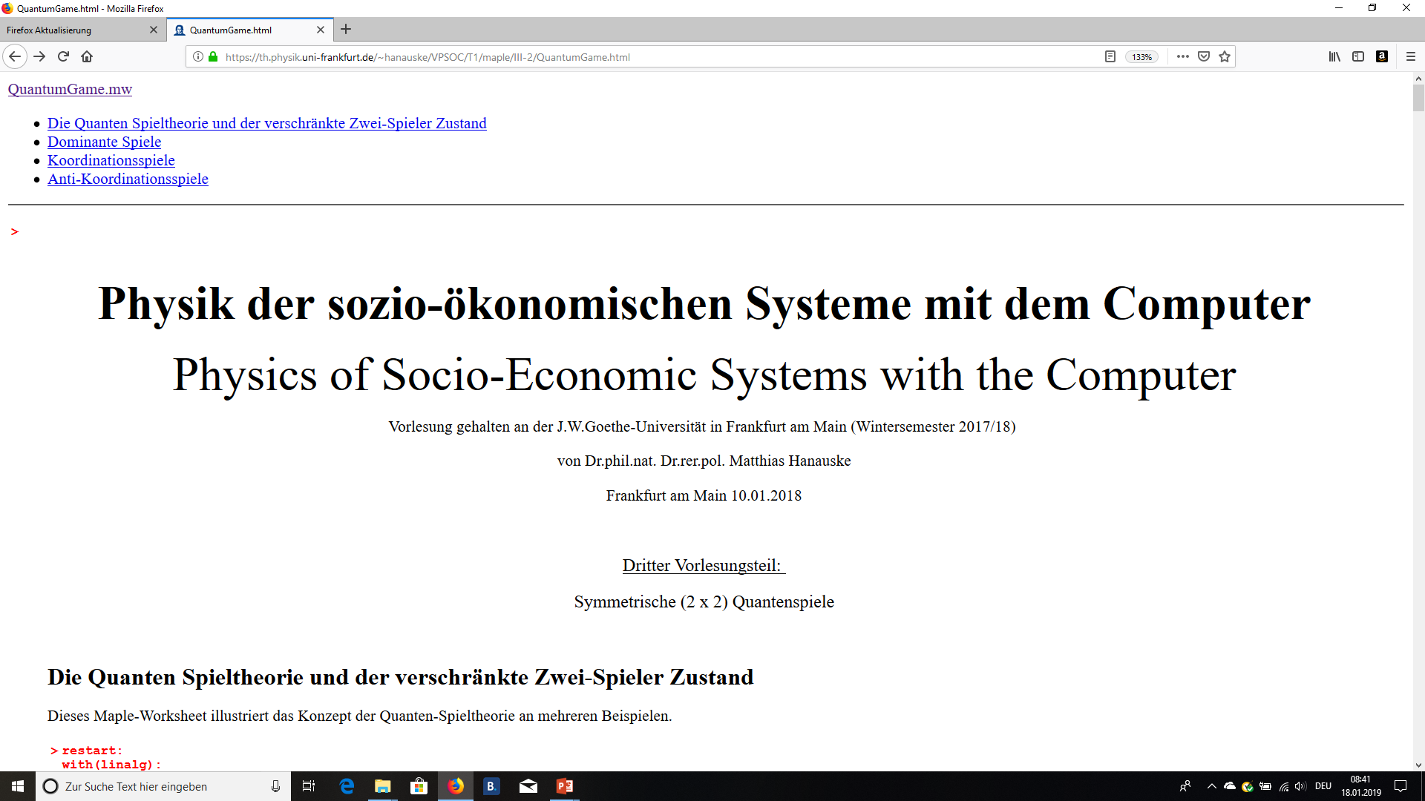
Projekte
Maple Worksheet: QuantumGame.mws
Die Quantentheorie stellt eine gänzlich neue Formulierung der Physik dar. Bei der mathematischen Konstruktion dieser neuen Theorie stand man vor dem Dilemma, dass man einerseits daran gebunden ist, jedes physikalische Experiment in den Begriffen der klassischen Physik zu beschreiben, andererseits benötigte man neue, nicht klassische Elemente innerhalb der Theorie, um z.B. den Welle-Teilchen-Dualismus oder nichtlokale Eigenschaften von Teilchen äquivalent zu beschreiben. Am Ende dieser Entwicklung stand ein vollkommen neues Gerüst einer mathematischen Beschreibung, welches z.B. mittels der ''Kopenhagener Deutung der Quantentheorie'' interpretiert und verstanden wurde.
Die Quantentheorie stellt

Slide 22
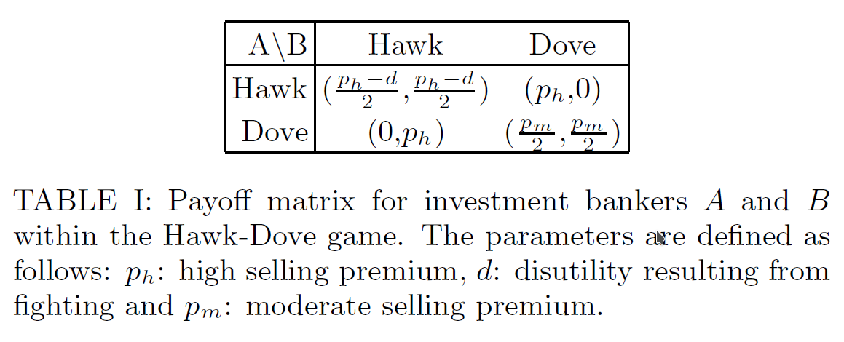
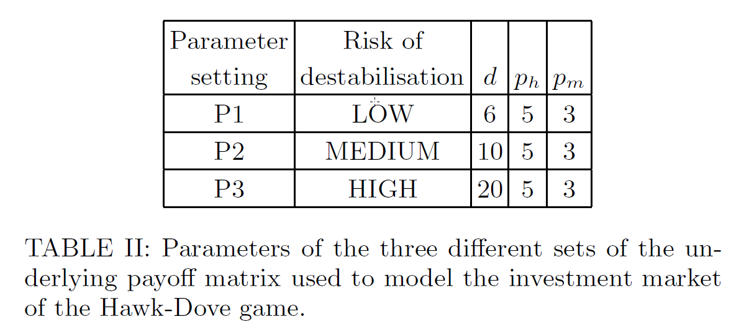
Das Falke-Taube-Spiel
Das Falke-Taube-Spiel modelliert ursprünglich den Wettkampf um eine Ressource (z.B. Nistplatz). Das Spiel wird jedoch oft auch auf andere Systeme angewendet, wobei die Taube-Strategie eine friedliche Verhaltensweise symbolisiert und die Falke-Strategie ein aggressives Verhalten.
Im folgenden Artikel wird das Falke-Taube-Spiel auf den Immobilien-Investmentmarkt angewendet (Spieler-Population: Investmentbanker).
Spieler B Spieler A | Strategie 1 Falke | Strategie 2 Taube
Strategie 1 Falke | ((ph-d)/2 , (ph-d)/2) | (ph , 0)
Strategie 2 Taube | (0 , ph) | (pm/2, pm/2)

Slide 23
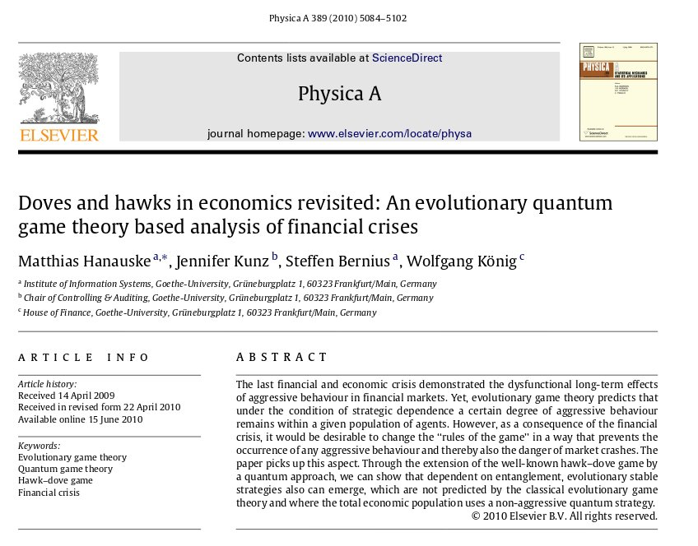
Zusammenfassung von Teil II

Slide 24
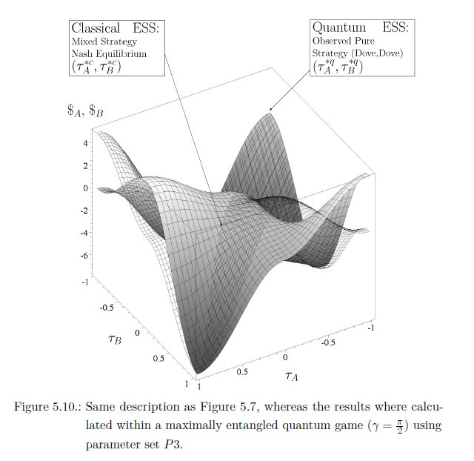
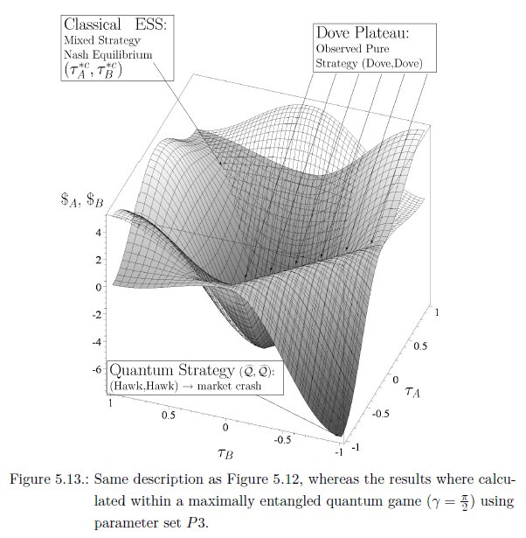
Quantum Game Theory and Financial Crises
M. Hanauske, J. Kunz, S. Bernius und W. König “Doves and hawks in economics revisited: An evolutionary quantum game theory-based analysis of financial crises” (in Physica A 389 (2010) 5084 – 5102)

Slide 25
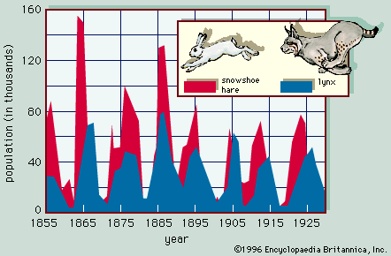
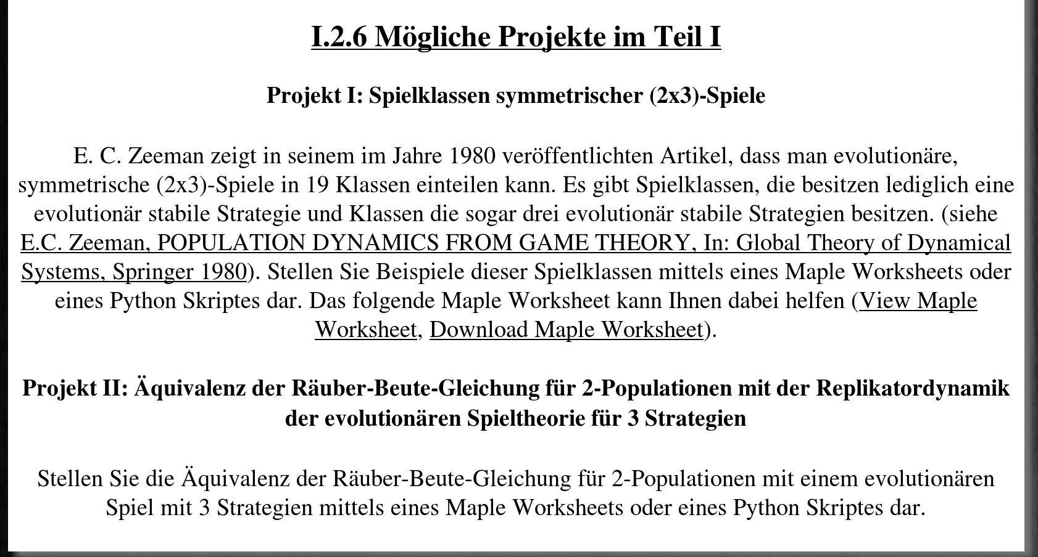
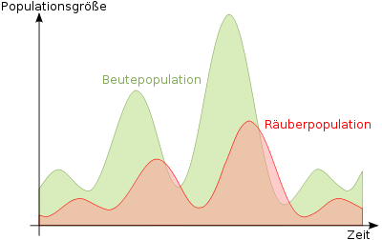

Slide 26
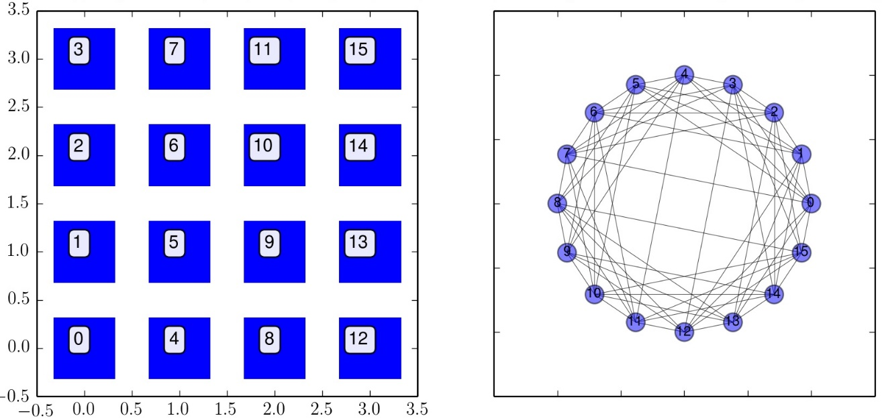
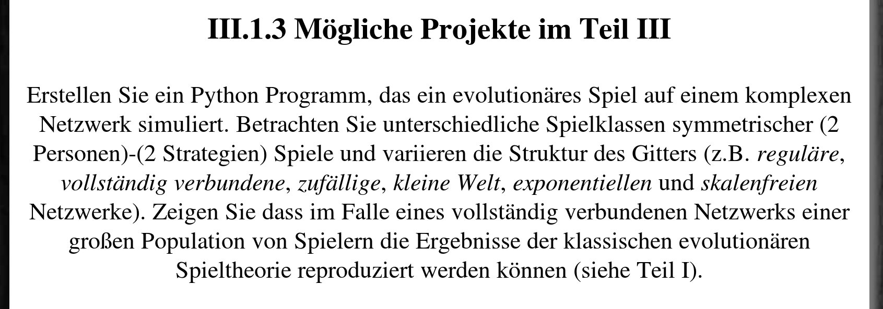

Slide 27
Weitere Projekte
Spatial Quanten Games:
Simulieren Sie ein Spatial Quantum Game mit einer Moorsche Nachbarkeitsumgebung, zusätzlichem Parameter (Entanglement) und implementieren Sie eine dritte Quanten Strategie.
Sie können auch gerne ein selbst konzipiertes bearbeiten.
Die Projekte sollen in den beiden folgenden Vorlesungen bearbeitet werden und dann in der darauf folgenden Vorlesung präsentiert werden (kurze Präsentation, ca. 10 Minuten).

